Slide 1
Java programlama ödev
Taner Yıldırım 152802052
Serkan Kumru 152802042
Notes:
Bu şablon bir grup ayarında eğitim malzemesi sunmak için başlangıç dosyası olarak kullanılabilir.
Bölümler
Bölüm eklemek için slaydı sağ tıklatın. Bölümler slaytlarınızı düzenlemenize veya birden çok yazar arasındaki işbirliğini kolaylaştırmanıza yardımcı olabilir.
Notlar
Teslim notları veya izleyicilere ek bilgi sağlamak için Notlar bölümünü kullanın. Sununuz sırasında Sunu Görünümü'nde bu notları görüntüleyin.
Yazı tipi boyutuna dikkat edin (Erişilebilirlik, görünürlük, video kaydı ve çevrimiçi üretim için önemlidir)
Birlikte kullanılan renkler
Grafiklere, çizelgelere ve metin kutularına özellikle dikkat edin.
Katılımcılar, siyah ve beyaz veya gri tonlamalıyazdırabilir. Tümüyle siyah ve beyaz ve gri tonlamalıyazdırırken renklerinizin uygun olacağından emin olmak için bir sınama baskısı çalıştırın.
Grafikler, tablolar ve çizimler
Basit tutun: Mümkünse, tutarlı ve dikkat dağıtmayan stiller ve renkler kullanın.
Tüm grafikleri ve tabloları etiketleyin.

Slide 2
Kullanılan teknoloji
Java programlama dilinin temel olarak sağladığı kütüphaneler,araçlar ve diğer birçok şeyi barından bir çekirdek API’si vardır.
Çekirdek API’ye ek olarak Java SE platformu, tabiki bir Java VM, geliştirme araçları, dağıtım teknolojileri ve Java teknolojisi uygulamalarında yaygın olarak kullanılan diğer sınıf kitaplıkları ve araç takımlarından oluşur.
Notes:
Sunuya kısa bir genel bakış sağlayın. SSununun ana odağını ve neden önemli olduğunu açıklayın.
Her bir önemli konuyu tanıtın.
Katılımcılara bir yol haritası sunmak için bu özellikle bir sonraki tartışılacak konuyu vurgulayarak bu Genel Bakış slaydını sunu boyunca yineleyin.

Slide 3

Yapılan uygulama hakkında;
Program çalıştığında kullanıcıya hangi Şans oyunu oynayacağını soracak. Kullanıcı menüden bir seçim yapacak.
Menü 1- On numara 2- Şans Topu 3- Süper Loto 4- Sayısal Loto
Notes:
Bu, geçiş kullanılan Genel Bakış slaytları için başka bir seçenektir.

Slide 4
Kullanıcıya menü dışında bir değer seçmesine izin verilmeyecek. Kullanıcı menüden seçimini yaptıktan sonra kaç tane kolon oynamak istediği sorulacak. Burada kullanıcı negatif bir değer girmemelidir gerekli kontroller yapılmalıdır. Sonra ise kullanıcı kolonları kendisimi oyanayacak yoksa makinaya mı oynatacağı sorulacak ve ona göre işlemler yapılacak.

Slide 5

Kolonlar oynandıktan sonra kullanıcıya devam etmek için Enter’a basması söylenecek ve bir çekiliş yapılıp kullanıcının hangi kolonundan kaç tuttuğu bilgisi ekrana yazdırılacak.

Slide 6

Şans Oyunları hakkında kısa bilgiler.
On Numara, 1-80 sayı kümesi içinden 10 tane sayı seçerler. Çekilişte ise 1-80 kümesinden 22 tane sayıseçilir.
Şans Topu (5+1), 5 tane sayı 1-34 sayı kümesinden ve 1 sayı ise 1-14 sayı kümesinden seçilir. Çekilişte aynı şekildedir.

Slide 7
Süper Loto, 1-54 sayı kümesinden 6 sayı seçilir. Çekilişte aynı şekildedir.
Sayısal Loto, 1-49 sayı kümesinden 6 sayı seçilir. Çekilişte aynı şekildedir.
Bütün oyunlarda dikkat edilmesi gereken bir nokta da aynı sayının tekrar seçilmemesidir.
Notes:
Bu, Genel Bakış slaydı için başka bir seçenektir.

Slide 8
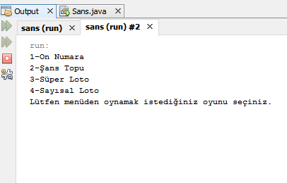
Kaynak kodların çalıştırarak gösterimi
Notes:
Aranan eğitim tamamlandıktan sonra izleyiciler neleri yapabilir duruma gelecek? İzleyicilerin bu sunudan yararlanacağı her hedefi kısaca açıklayın.

Slide 9
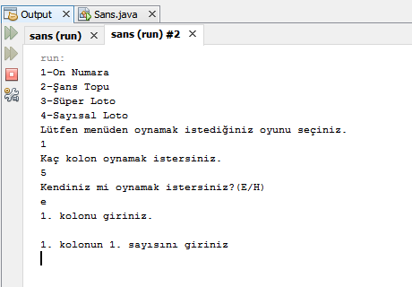
Notes:
Her konu için bir bölüm üstbilgisi kullanarak izleyicilere açık ve anlaşılır bir geçiş sağlayın.

Slide 10
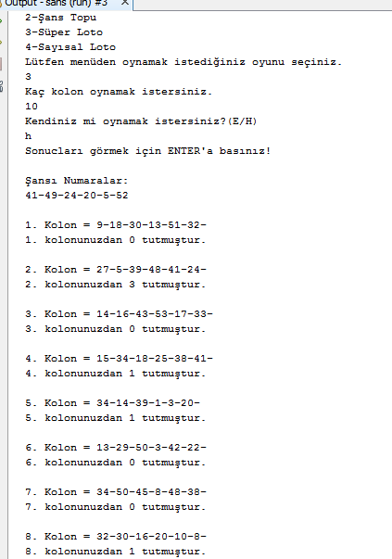
Notes:
Her konu bölümüne tablo, grafik ve resim içeren istediğiniz kadar slayt ekleyin.
Örnek için sonraki bölümüne bakın grafik, resim ve video düzenleri için sonraki bölüme bakın.

Slide 11
Kaynakça
https://www.youtube.com/watch?v=8i1VrkhjGO4
Notes:
Kısa tutun. Daha büyük yazı tipi boyutunu korumak için metninizi olabildiğince kısa yapın.

